Slide 1






TiếT 2

Slide 2


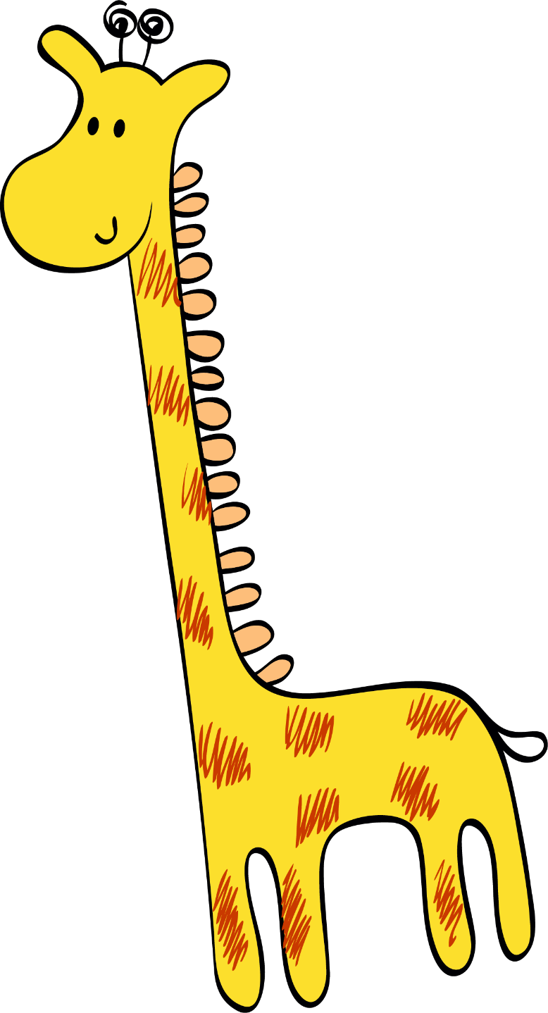

Slide 3



Mỗi bạn hãy nghĩ ra một phép nhân số có bốn chữ số với số có một chữ số hoặc phép chia số có bốn chữ số cho số có một chữ số và đố bạn bên cạnh mình.

Slide 4




Slide 5


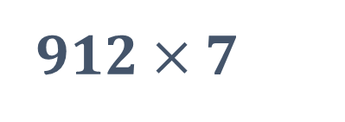
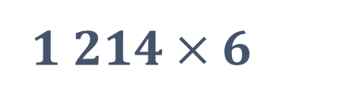
Bài 1: Đặt tính rồi tính.
9 362 : 9
1$214×$ 6
2 790 : 3
9$12×$ 7
Bước 2:
- Với phép tính nhân: Thực hiện nhân theo thứ tự từ phải sang trái.
- Với phép chia ta thực hiện lần lượt từ trái sang phải.
Bước 1: Đặt tính phép nhân, phép chia
Hãy nhắc lại các bước thực hiện các phép tính trên.

Slide 6
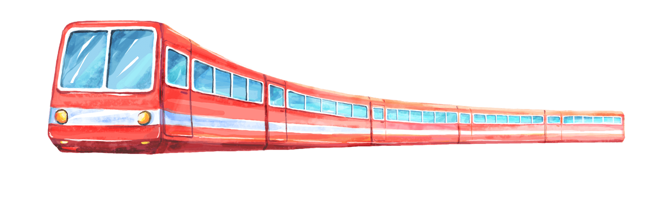




Bài 1: Đặt tính rồi tính.
9 362 : 9
1$214×$ 6
2 790 : 3
9$12×$ 7
9 362 6
1 214
6
2 790 3
912
7
$$×$$
$$×$$
0 3
09
930
1 040
36
00
7 284
6 384
02
0
2

Slide 7

2. Số?
Ở khu vui chơi, bác Nam muốn gắn các dây đèn dọc theo mỗi cạnh của ngôi nhà dạng khối lập phương, trừ những cạnh sát mặt đất. Mỗi cạnh cần gắn một dây đèn dài 450 cm.
a) Bác Nam cần gắn tất cả ? dây đèn.
b) Tổng độ dài các dây đèn đó là ? xăng-ti-mét.
Thảo luận nhóm đôi

Slide 8

Bài giải:
a) Ta có hình lập phương gồm 12 cạnh.
Quan sát tranh ta thấy ngôi nhà này có 4 cạnh sát mặt đất không cần gắn dây đèn.
Vậy bác Nam cần gắn tất cả số dây đèn là
12 – 4 = 8 (dây đèn)
b) Tổng độ dài các dây đèn dọc đó là:
450 x 8 = 3 600 (cm)
Đáp số: a) 8 dây đèn
b) 3 600 cm

Slide 9
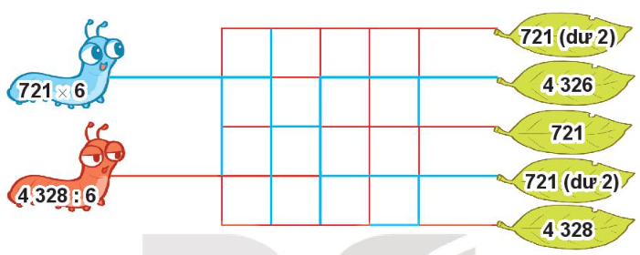
3. Mỗi chú sâu sẽ đi theo đường nào để đến chiếc lá là ngôi nhà của mình? Biết rằng mỗi chú sâu chỉ bò theo đường có màu trùng với màu của nó và sâu cũng chỉ bò đến chiếc lá ghi kết quả của phép tính trên mình chú sâu đó.
Bước 1: Tính kết quả phép tính trên mình chú sâu.
Bước 2: Vẽ đường đi thích hợp cho mỗi chú sâu.
Em hãy nêu các bước thực hiện bài toán trên.

Slide 11
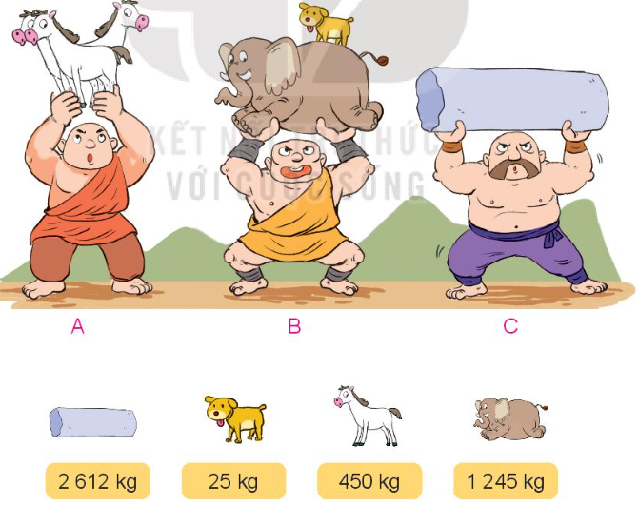
4. Người khổng lồ nào nâng được nhiều ki-lô-gam nhất?
Tính cân nặng vật mà mỗi người khổng lồ nâng lên rồi so sánh kết quả cân nặng.
Thảo luận nhóm đôi nêu cách giải bài tập này.

Slide 12
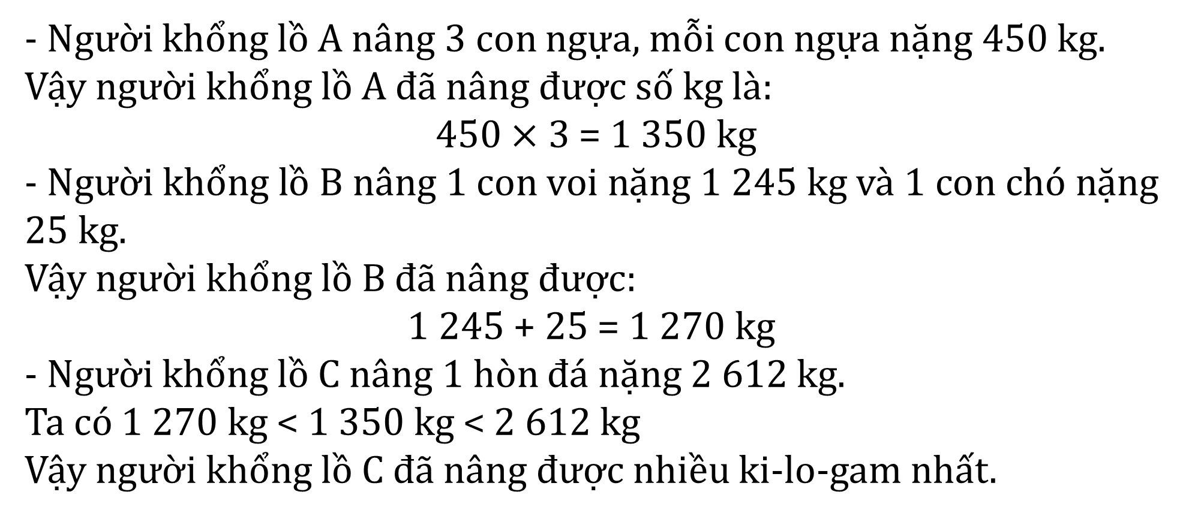
- Người khổng lồ A nâng 3 con ngựa, mỗi con ngựa nặng 450 kg.
Vậy người khổng lồ A đã nâng được số kg là:
450 $×$ 3 = 1 350 kg
- Người khổng lồ B nâng 1 con voi nặng 1 245 kg và 1 con chó nặng 25 kg.
Vậy người khổng lồ B đã nâng được:
1 245 + 25 = 1 270 kg
- Người khổng lồ C nâng 1 hòn đá nặng 2 612 kg.
Ta có 1 270 kg < 1 350 kg < 2 612 kg
Vậy người khổng lồ C đã nâng được nhiều ki-lo-gam nhất.

Slide 13

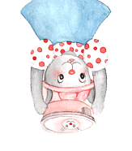


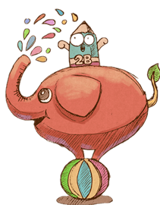
Ôn lại cách thực hiện phép nhân số có 4 chữ số với số có một chữ số và cách thực hiện phép chia số có bốn cho số có một chữ số.
Chuẩn bị bài sau.

